Slide 1




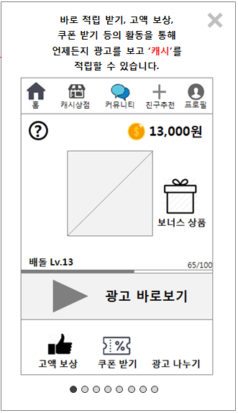





# 도움말
도움말에 대해 설명한다.
1) 도움말 입장
- 도움말 페이지는 메인 페이지의 도움말 버튼 입력을 통해 이동 가능하다,
- 게임 최초 로그인 시에는, 메인 페이지(홈)으로 입장하기 전에
도움말 페이지로 이동하며, 도움말을 닫은 이후 메인 페이지로 입장한다.
2) 도움말 동작
- 도움말 닫기 :
X버튼 혹은 기기의 뒤로가기 버튼을 입력하여 닫기 처리를 할 수 있다.
- 좌우 스와이프 조작을 통해, 페이지를 좌 우로 넘길 수 있다.
- 하단의 페이지 위치를 점 페이지 표시를 통해 표시 한다.
//해당 작업이 어렵다면, [현재 페이지 / 최대 페이지] 숫자로 표기한다.
홈
캐시상점
커뮤니티
친구추천
프로필
?
13,000원
던킨도너츠
먼치킨 박스
아리따움
아리따움 3천원
샤넬
립스틱 루즈코코
추가 보너스
페이지 이동
배돌 Lv.13
65/100
광고 바로보기
고액 보상
쿠폰 받기
광고 나누기

Slide 2
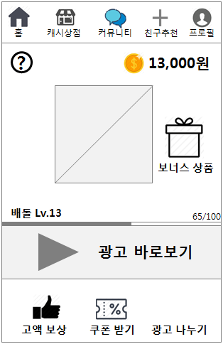
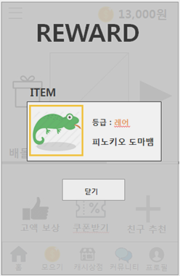
도움말-페이지1
도움말-페이지2
도움말-페이지3
바로 적립 받기, 고액 보상,
쿠폰 받기 등의 활동을 통해
언제든지 광고를 보고 ‘캐시’를
적립할 수 있습니다.
광고 보기, 광고 나누기 등 활동을 통해
내 캐릭터의 경험치를 획득하며,
내 캐릭터의 ‘레벨’을 성장시킬 수 있습니다.
광고를 보고 난 뒤에는
‘추가 보너스’에 사용하거나,
‘캐릭터 성장’에 필요한 아이템을 획득할 수 있습니다.

Slide 3
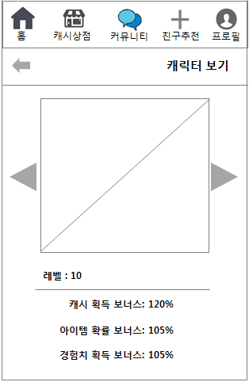
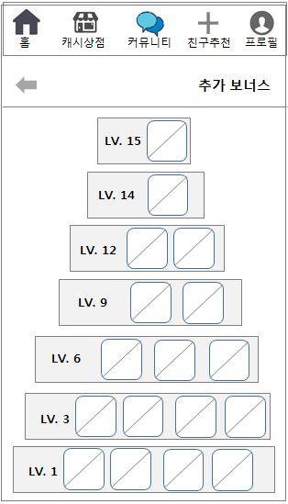
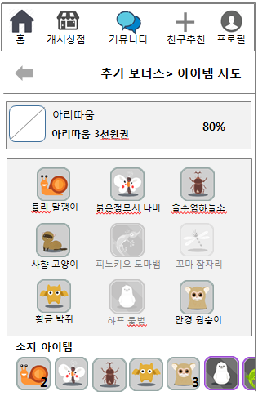
도움말-페이지4
도움말-페이지5
도움말-페이지6
각 캐릭터는 보상을 추가로 얻을 수 있는
고유의 ‘보너스 능력’을 지니고 있습니다.
광고를 통해 성장시켜
더 큰 보상을 받아보세요.
캐릭터 레벨에 따라,
더 비싼 ‘보너스 상품’을 받을 수 있습니다.
레벨을 올려 추가 보너스에 도전하세요.
광고를 본 뒤 ‘획득한 아이템’을
추가 보너스에 사용할 수 있습니다.
각 상품 별, ‘아이템 지도’를 채워
추가 보너스 상품을 받아보세요.
Drag&Drop

Slide 4
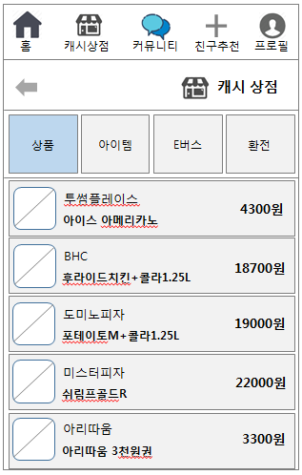
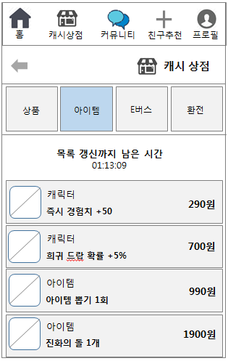
도움말-페이지7
도움말-페이지8
적립된 캐시를 사용하여,
‘상품’을 구입 할 수 있으며,
현금으로 ‘환전’할 수도 있습니다.
상점에서 ‘아이템을 구매’하여,
캐릭터를 더 빨리 성장 시키거나,
추가 보너스에 필요한 아이템을
직접 구매할 수 있습니다.

